Slide 1

Beego框架简介
讲师： 俯瞰四维（北风网版权所有）
上海育创网络科技有限公司

Slide 2

课程简介
beego 简介
beego 是一个快速开发 Go 应用的 HTTP 框架，他可以用来快速开发 API、Web 及后端服务等各种应用，是一个 RESTful 的框架，主要设计灵感来源于 tornado、sinatra 和 flask 这三个框架，但是结合了 Go 本身的一些特性（interface、struct 嵌入等）而设计的一个框架。

Slide 3
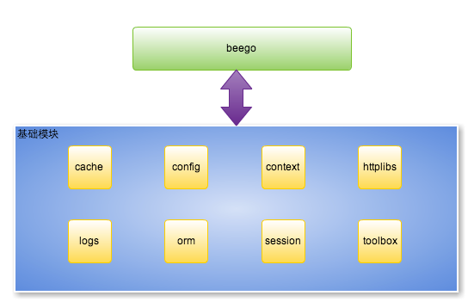
课程简介
beego 的架构

Slide 4
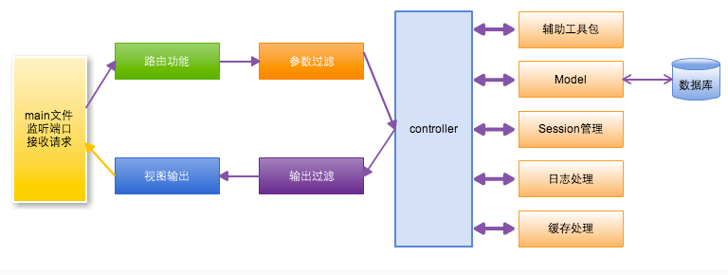
课程简介
beego 的执行逻辑

Slide 5
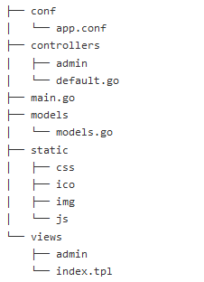
课程简介
beego 项目结构
M（models 目录）
V（views 目录）
C（controllers 目录）
main.go 是入口文件

Slide 6
课程简介
beego 安装
go get github.com/astaxie/beego

Slide 7
课程简介
bee工具
go get github.com/beego/bee
new 命令
new 命令是新建一个 Web 项目，我们在命令行下执行 bee new <项目名> 就可以创建一个新的项目。但是注意该命令必须在 $GOPATH/src 下执行
api 命令
上面的 new 命令是用来新建 Web 项目，不过很多用户使用 beego 来开发 API 应用。所以这个 api 命令就是用来创建 API 应用的

Slide 8
课程简介
run 命令
我们在开发 Go 项目的时候最大的问题是经常需要自己手动去编译再运行，bee run 命令是监控 beego 的项目，通过 fsnotify监控文件系统。但是注意该命令必须在$GOPATH/src/appname下执行。

Slide 9
课程简介
下节课将介绍Beego框架的参数配置与路由设置…..

Slide 10
THANK YOU
上海育创网络科技有限公司

